Slide 1
快速幂、矩阵快速幂、数论基础

Slide 2
快速幂
给你一个正整数N，求N的N次幂最右边那位数（个位数）
1<=N<=1,000,000,000

Slide 3
3^13
13=1101(2)=1*8+1*4+0*2+1*1
3^13=3^(8+4+1)=3^8*3^4+3^1

Slide 4
不取模
long long ksm(long long a,long long b){
long long s=1;
while(b){
if(b&1) s*=a;
a*=a;
b>>=1;
}
return s;
}

Slide 5
取模
long long ksm(long long a,long long b){
long long s=1;
while(b){
if(b&1){
s%=mod;
a%=mod;
s*=a;
}
a%=mod;
a*=a;
b>>=1;
}
return s%mod;
}

Slide 6
求a乘b对p取模的值，
其中1<=a,b,p<=1e18

Slide 7
ll mul(ll a,ll b,ll p){
ll ans=0;
while(b){
if(b&1) ans=(ans+a)%p;
a=a*2%p;
b>>=1;
}
return ans%p;
}

Slide 8
矩阵快速幂
求斐波那契数列第1,000,000,000项的值（结果模1e9+7）
F[i]=F[i-1]+F[i-2];
F[1]=1,F[2]=1;

Slide 9


Slide 10
struct mat{ //定义矩阵结构体
long long a[maxn][maxn];
};
mat operator*(mat x,mat y){ //重载乘号（定义矩阵乘法）
mat ans;
memset(ans.a,0,sizeof(ans.a));
for(int i=1;i<=n;i++){
for(int j=1;j<=n;j++){
for(int k=1;k<=n;k++){
ans.a[i][j]=(ans.a[i][j]+x.a[i][k]*y.a[k][j])%mod;
}
}
}
return ans;
}

Slide 11
mat qsortmod(mat a,int k){ //矩阵快速幂
mat s;
for(int i=1;i<=n;i++){ //单位矩阵
for(int j=1;j<=n;j++){
if(i==j) s.a[i][j]=1;
else s.a[i][j]=0;
}
}
while(k){
if(k&1) s=s*a;
k>>=1;
a=a*a;
}
return s;
}

Slide 12
矩阵乘法练习：pta天梯L1-048

Slide 13
数论基础
最大公约数（gcd）、最小公倍数（lcm)
模运算、欧拉定理、费马小定理
拓展欧几里得算法求二元一次不定方程解、求逆元
素数筛法（埃氏筛，欧拉筛）
唯一分解定理
欧拉函数（有余力的自学）
鸽巢原理、容斥原理

Slide 14
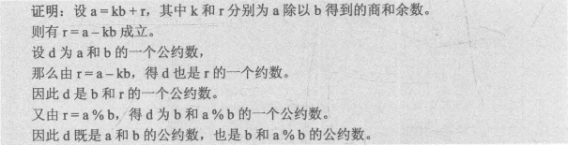
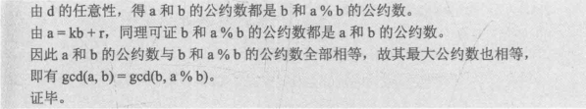
最大公约数
欧几里得算法（辗转相除法）
int gcd(int a,int b){
return b?gcd(b,a%b):a;
}

Slide 15
最小公倍数
lcm(a,b)=
为防止a*b在运算过程中溢出，在实现上一般写成
lcm(a,b)=a/gcd(a,b)*b;

Slide 16
H-又见GCD
有三个正整数a,b,c(0<a,b,c<10^6)，其中c不等于b。若a和c的最大公约数为b，现已知a和b，求满足条件的最小的c。
Input
第一行输入一个n，表示有n组测试数据，接下来的n行，每行输入两个正整数a,b。
Output
输出对应的c，每组测试数据占一行。
GCD+暴力

Slide 17
Given two positive integers G and L, could you tell me how many solutions of (x, y, z) there are, satisfying that gcd(x, y, z) = G and lcm(x, y, z) = L?
Note, gcd(x, y, z) means the greatest common divisor of x, y and z, while lcm(x, y, z) means the least common multiple of x, y and z.
Note 2, (1, 2, 3) and (1, 3, 2) are two different solutions.
输入6 72
输出72

Slide 18
模运算
(a + b) % p = (a % p + b % p) % p
(a - b) % p = (a % p - b % p) % p
(a * b) % p = (a % p * b % p) % p
a ^ b % p = ((a % p)^b) % p
没有除法，没有除法，没有除法（重要的话说三遍）

Slide 19
欧拉定理
概念
欧拉定理，也称费马-欧拉定理。
若n,a为正整数，且n,a互素，即gcd(a,n) = 1，则
a^φ(n) ≡ 1 (mod n)
证明
设x（1），x（2），...，x(φ(n))是一个以n为模的简系，
则ax（1），ax（2），...，ax（φ(n) ）也是一个以n为模的简系（因为（a，n）=1）。
于是有ax（1）ax（2）...ax（φ(n) ）≡x（1）x（2）...x(φ(n))（mod n），
所以a^φ(n) ≡ 1 (mod n)。证毕。

Slide 20
费马小定理
概念
假如p是质数，若p不能整除a，则 a^(p-1) ≡1（mod p），若p能整除a，则a^(p-1) ≡0（mod p）。
若p是质数，且a,p互质，那么 a的(p-1)次方除以p的余数恒等于1。
证明
因为p是质数，且gcd（a，p)=1，所以φ(p)=p-1。
由欧拉定理可得a^(p-1) ≡1（mod p）。证毕。
对于该式又有a^p ≡a（mod p），
所以，费马小定理的另一种表述为：假如p是质数，且gcd(a,p)=1，那么a^p ≡a（mod p）。
通常用的更多的应该是 若p是质数，且gcd(a,p)=1，则a^(p-1)=1(mod p)

Slide 21
M斐波那契数列F[n]是一种整数数列，它的定义如下：
F[0] = a
F[1] = b
F[n] = F[n-1] * F[n-2] ( n > 1 )
现在给出a, b, n，你能求出F[n]的值吗？

Slide 22
拓展欧几里得求
对于不完全为 0 的非负整数 a，b，gcd（a，b）表示 a，b 的最大公约数，必然存在整数对 x，y ，使得 gcd（a，b）=ax+by。
x'=x+(b/gcd)*k
y'=y-(a/gcd)*k
(k为任意整数）

Slide 23
一般实现
int exgcd(int a,int b,int &x,int &y){
if(b==0){
x=1;
y=0;
return a;
}
int ans=exgcd(b,a%b,x,y);
int temp=x;
x=y;
y=temp-a/b*y;
return ans;
}

Slide 24
简洁实现
int exgcd(int a,int b,int &x,int &y){
if(b==0){
x=1;
y=0;
return a;
}
int ans=exgcd(b,a%b,y,x);
y-=a/b*x;
return ans;
}

Slide 25
求最小正整数解
ll cal(ll a,ll b,ll c){
ll x,y;
ll gcd=exgcd(a,b,x,y);
if(c%gcd!=0) return -1;
x*=c/gcd;//转化为求a*x+b*y=c的解
b/=gcd;//约去c后原来b就变为了b/gcd
if(b<0) b=-b;//如果b为负数就去绝对值
ll ans=x%b;
if(ans<=0) ans+=b;//求最小正整数解
return ans;
}

Slide 26
如何求 ax+by=c 的解
设ax+by=gcd的一组解是x0，y0
ax+by=c存在解的充要条件是c%gcd(a,b)=0,且一组解(x,y)等于（c*x0/gcd,c*y0/gcd)
x'=x+(b/gcd)*k=c*x0/gcd+(b/gcd)*k
y'=y-(a/gcd)*k=c*y0/gcd-(a/gcd)*k
(k为任意整数）

Slide 27
同余式
如果m整除a-b，我们就说a与b模m同余，并记为
a ≡ b （mod m）
例如，由于
5 | （7 - 2） 与 6 | （47 - 35）
我们有7 ≡ 2 （mod 5） 与 47 ≡ 35 （mod 6）
7 % 5 = 2 ，2 % 5 = 2
47 % 6 = 5, 35 % 6 = 5

Slide 28
同余式性质
如果：
a1 ≡ b1 (mod m) 且 a2 ≡ b2 (mod m)
则：
a1±a2 ≡ b1 ± b2 (mod m)
a1a2 ≡ b1b2 (mod m)

Slide 29
同余式ax≡c(mod m)求解
设a,c,m是整数，其中m>=1,则
若c%gcd(a,m)!=0,则该方程无解
若c%gcd(a,m)=0,则恰有gcd(a,m)个模m意义下不同的解，
x'=x+m/gcd(a,m)*K , (K=0,1,2,……,gcd(a,m)-1)
x是ax+my=c的一个解

Slide 30
逆元
例：A/B
要求(A/B)%9973，但由于A很大，我们只给出n(n=A%9973)
(我们给定的A必能被B整除，且gcd(B,9973) = 1)。

Slide 31
(A/B)%9973
由n=A%9973,可得A=k*9973+n
设A/B=C，则（A/B）%9973=C%9973=X(所要求的结果），
所以C=p*9973+X，即A/B=p*9973+X
所以A=B*p*9973+B*X
因为A=k*9973+n
所以k*9973+n=B*p*9973+B*X
所以B*X-n=(k-B*p)9973
所以（B*X-n）%9973=0
已知B和n,又知0<=X<9973,所以枚举X值即可，满足条件即是答案

Slide 32
若ax≡1 mod f, 则称a关于模f的乘法逆元为x。
一个数有逆元的充分必要条件是gcd(a,f)=1，此时逆元唯一存在
逆元的含义：模f意义下，1个数a如果有逆元x，那么除以a相当于乘以x。
那么这个问题为什么能够用乘法逆元来求解呢？？
(A / B) % 9973 = (A * B’) % 9973
B’为B关于9973的 乘法逆元。。化成乘法来进行求解就好了。。
为什么可以这样呢？
因为 B*B’ % 9973 = 1
所以(A * 1 / B) % 9973 = (A * B * B’ / B ) % 9973 =(A * B’) % 9973 是合法的。

Slide 33
在本题中f=9973且已知gcd(B,f)=1
重点是求B的逆元，设B的逆元为x
Bx≡1%f
所以Bx+f*y=1=gcd(B,f)
在扩展欧几里得算法中得到的x可能为负值，所以还需要x=(x%9973+9973)%9973。
（求逆元的其他方法若感兴趣可自学）

Slide 34
素数的判定
试除法
bool is_prime(int n){
if(n<2) return false;
for(int i=2;i<=sqrt(n);i++){
if(n%i==0) return false;
}
return true;
}
如果要你找出1~N之间所有的质数，试除法是不是效率不太行？

Slide 35

埃氏筛
做法：做法其实很简单，首先将2到n范围内的整数写下来，其中2是最小的素数。将表中所有的2的倍数划去，表中剩下的最小的数字就是3，他不能被更小的数整除，所以3是素数。再将表中所有的3的倍数划去……以此类推，如果表中剩余的最小的数是m，那么m就是素数。然后将表中所有m的倍数划去，像这样反复操作，就能依次枚举n以内的素数，这样的时间复杂度是O(nloglogn)。

Slide 36
bool p[maxn];//true不是素数，false是素数
void is_prime(){
p[0]=p[1]=true;
for(int i=2;i<maxn;i++){
if(!p[i]){
for(int j=i;(long long)i*j<maxn;j++)
p[i*j]=true;//i的j倍不是素数,筛掉
}
}
}

Slide 37
欧拉筛（线性筛）
埃氏筛法的缺陷 ：对于一个合数，有可能被筛多次。例如 30 = 2 * 15 = 3 * 10 = 5*6……
那么如何确保每个合数只被筛选一次呢？我们只要用它的最小质因子来筛选即可，这便是欧拉筛法。
欧拉筛法的基本思想 ：在埃氏筛法的基础上，让每个合数只被它的最小质因子筛选一次，以达到不重复的目的。

Slide 38
bool p[maxn];//0代表是素数，1代表不是素数
int prime[maxn],cnt=0;//存储所有素数
void is_prime(){
p[0]=p[1]=true;
for(int i=2;i<maxn;i++){
if(!p[i]) prime[cnt++]=i;
for(int j=0;j<cnt&&(ll)i*prime[j]<maxn;j++){
p[i*prime[j]]=true;
if(i%prime[j]==0) break;
}
}
}

Slide 39
解释
p[i*prime[j]]=true;
这里不是用i的倍数来消去合数，而是把 prime里面记录的素数，升序来当做要消去合数的最小素因子。
（唯一分解定理：任意一个大于1的正整数都能被表示成若干个素数的乘积且表示方法是唯一的）
if(i%prime[j]==0) break;
当 i是prime[j]的倍数时，i = k*prime[j]，如果继续运算 j+1，i * prime[j+1] = prime[j] * k prime[j+1]，这里prime[j]是最小的素因子，当i = k * prime[j+1]时会重复，所以才跳出循环。
举个例子 ：
i = 8 ，j = 1，prime[j] = 2，如果不跳出循环，prime[j+1] = 3，
8 * 3 = 2 * 4 * 3 = 2 * 12，
在i = 12时会计算。因为欧拉筛法的原理便是通过最小素因子来消除。

Slide 40
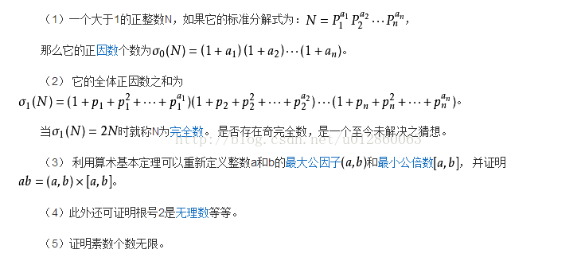
唯一分解定理

Slide 41
//预处理：素数筛
for(int i=0;a!=1&&i<cnt;i++){
while(a%prime[i]==0){
res[t]++; //prime[i]的指数++
a/=prime[i];
}
t++;
}
if(a!=1){
res[t++]=1;
}

Slide 42
1/x+1/y=1/n
x,y,n都是正整数，且x<=y
给你n，求有多少对x,y
https://blog.csdn.net/qq_42936517/article/details/84639907

Slide 43
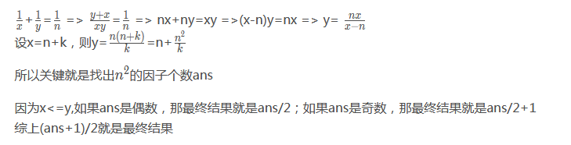

Slide 44
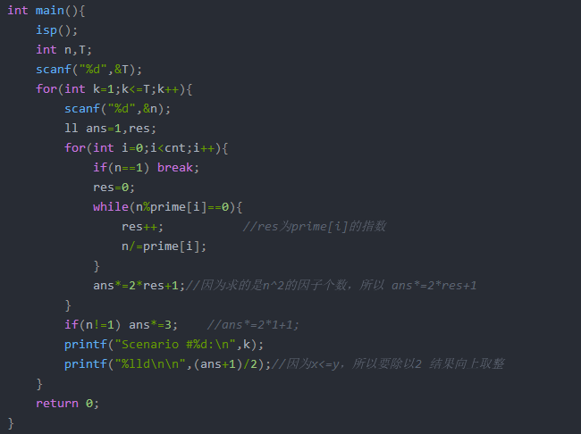

Slide 45
欧拉函数
在数论，对正整数n，欧拉函数是小于n的正整数中与n互质的数的数目（φ(1)=1）。此函数以其首名研究者欧拉命名(Euler’s totient function)，它又称为Euler’s totient function、φ函数、欧拉商数等。 例如φ(8)=4，因为1,3,5,7均和8互质。
欧拉函数的性质：它在整数n上的值等于对n进行素因子分解后，所有的素数幂上的欧拉函数之积。
欧拉函数的值 通式：φ(x)=x(1-1/p1)(1-1/p2)(1-1/p3)(1-1/p4)…..(1-1/pn),其中p1, p2……pn为x的所有质因数，x是不为0的整数。φ(1)=1（唯一和1互质的数(小于等于1)就是1本身）。 (注意：每种质因数只一个。比如12=2*2*3那么φ（12）=12*（1-1/2）*(1-1/3)=4）
推论：当n为奇数时，有φ(2n)=φ(n)。
若n是质数p的k次幂，φ(n)=p^k-p^(k-1)=(p-1)p^(k-1)，因为除了p的倍数外，其他数都跟n互质。
设n为正整数，以 φ(n)表示不超过n且与n互素的正整数的个数，称为n的欧拉函数值，这里函数φ：N→N，n→φ(n)称为欧拉函数。
欧拉函数是积性函数——若m,n互质，φ(mn)=φ(m)φ(n)。
特殊性质：当n为奇数时，φ(2n)=φ(n), 证明与上述类似。

Slide 46
直接实现（略有优化）时间复杂度为O(√¯n）
int Euler(int n){
int m=n;
for(int i=2;i*i<=n;i++){
if(n%i==0)//第一次找到的必为素因子
{
m-=m/i;//把是素因子i的倍数的数的数目减掉 i,2i,3i,···,(m/i)*i
while(n%i==0)
n/=i;//把该素因子全部约掉
}
}
if(n>1) //还有一个比根号n大的素因子 ,也就是现在这个n
m-=m/n;
return m;
}

Slide 47
埃拉托斯特尼筛求欧拉函数
void euler(int n)
{
for (int i=1;i<=n;i++) phi[i]=i;
for (int i=2;i<=n;i++)
{
if (phi[i]==i)//这代表i是质数
{
for (int j=i;j<=n;j+=i)
{
phi[j]=phi[j]/i*(i-1);//把i的倍数更新掉
}
}
}
}

Slide 48
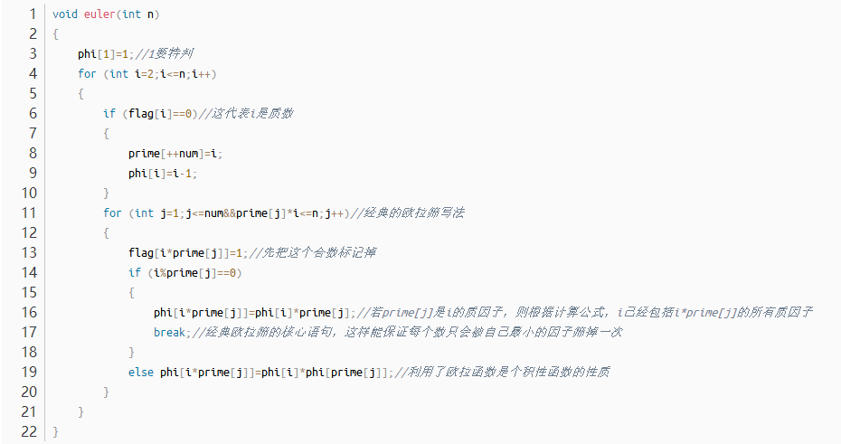
欧拉筛求欧拉函数

Slide 49
给定N,M(2<=N<=1000000000, 1<=M<=N), 求1<=X<=N 且gcd(X,N)>=M的个数。

Slide 50
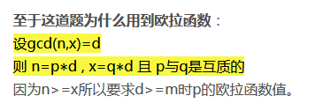
https://blog.csdn.net/qq_42936517/article/details/84660993

Slide 51
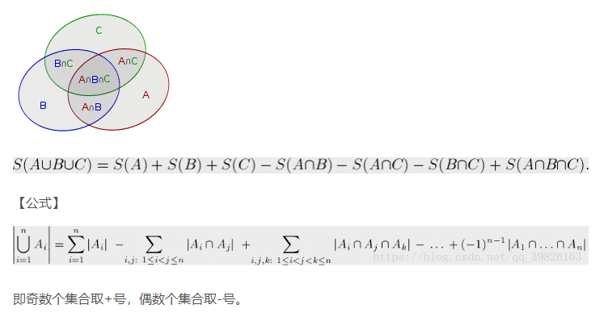
容斥原理
容斥原理是一种重要的组合数学方法，可以让你求解任意大小的集合，或者计算复合事件的概率。要计算几个集合并集的大小，我们要先将所有单个集合的大小计算出来，然后减去所有两个集合相交的部分，再加回所有三个集合相交的部分，再减去所有四个集合相交的部分，依此类推，一直计算到所有集合相交的部分。

Slide 52
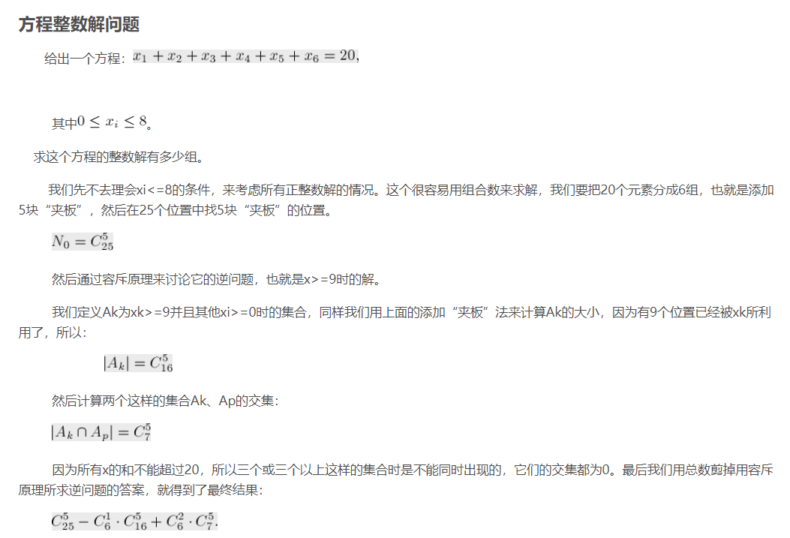

Slide 53
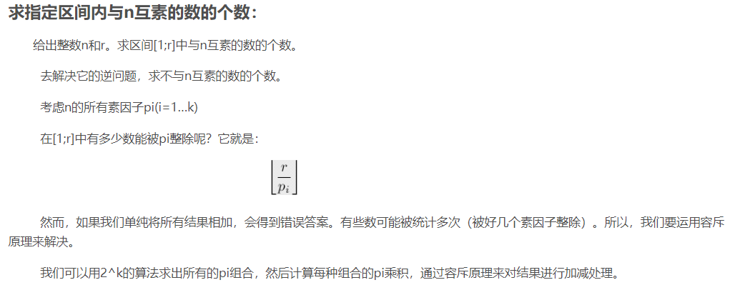

Slide 54
鸽巢原理（抽屉原理）
第一抽屉原理：
1.把多于n+1个的物体放到n个抽屉里，则至少有一个抽屉里的东西不少于两件。
2.把多余m*n+1（n!=0）个的物体放到n个抽屉里，则至少有一个抽屉里有不少于（m+1）的物体。
3.把无穷多件物体放入n个抽屉，则至少有一个抽屉里有无穷个物体。
第二抽屉原理：
把（m*n-1）个物体放入n个抽屉里，其中必有一个抽屉中至多有（m-1）个物体
（例如，将3*5-1=14个物体放入5个抽屉中，则必定有一个抽屉中的物体数少于等于3-1=2）

Slide 55
最差原则：
即考虑所有可能情况中，最不利于某件事情发生的情况。
例如，有300人到招聘会求职，其中软件设计有100人，市场营销有80人，财务管理有7人，人力资源管理有50人。那么至少有多少人找到工作才能保证一定有70人找的工作专业相同呢？
此时我们考虑的最差情况为：软件设计、市场营销和财务管理各录取69人，人力资源管理的50人全部录取，则此时再录取1人就能保证有70人找到的工作专业相同。
因此至少需要69*3+50+1=258人

Slide 56
在鸽巢原理的介绍里面，有例题介绍：设a1,a2,a3,……am是正整数的序列，试证明至少存在正数k和l，1<=k<=l<=m,是的和ak+ak+1+……+al是m的倍数，接下来开始证明：
构造一个序列s1=a1,s2=a1+a2，……，sm=a1+a2+……+am,那么会产生两种可能：
1：若有一个sn是m的倍数，那么定理成立：
2：假设上述的序列中没有任何一个元素是m的倍数，令rh ≡ sh mod m;其中h=1,2,……,m;我们已知上面的所有项都非m的倍数，得到s1模m的余数是r1,s2模m的余数是r2,同理往下类推，r是一个余数序列，在这里所有的余数都不为0，因为假设是不存在有m的倍数的，所以r序列的元素小于m，根据抽屉原理（鸽巢原理），m个余数在[1,m-1]区间里的取值至少存在一对rh,rk，并且满足 rh=rk,即sh和sk满足
sk ≡ sh mod m，那么假设h>k，得到
sh-sk = (a1+a2+……+ah) - (a1+a2+……+ak)
sh - sk =ak+1 +ak+2 +……+ah ≡ 0 mod m（此处的k是序列a的下标）
证明到此结束；

